Slide 1



Hazard?
Nie daj się wciągnąć!
/
/
go v.pl/kas

Slide 2



Kto jest adresatem akcji?
uczniowie klas 7. i 8. szkół podstawowych
uczniowie szkół ponadpodstawowych
nauczyciele, rodzice
/
/
go v.pl/kas

Slide 3

Materiały informacyjne i dydaktyczne
animacja
prezentacja dla uczniów
prezentacja dla nauczycieli i rodziców
opis zajęć
opis zajęć dla trenerów
/
/
go v.pl/kas

Slide 4
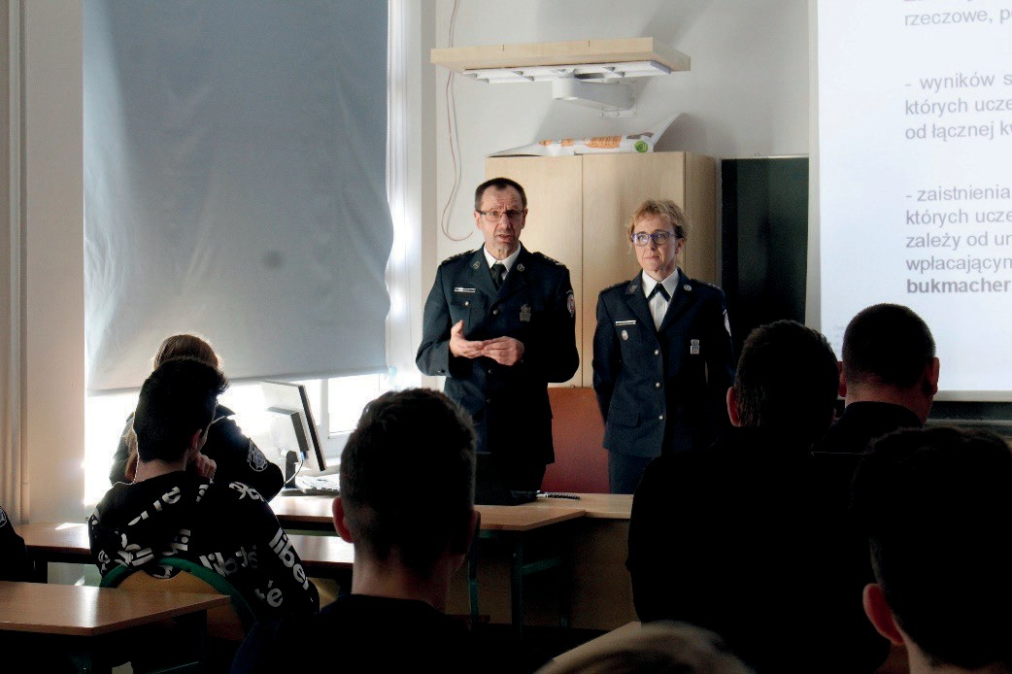
Dotychczasowe efekty akcji edukacyjnej
W poprzednim roku szkolnym:
odwiedziliśmy prawie 2 tys. szkół,
przeprowadziliśmy prawie 3 tys. lekcji,
prawie 80 tys. uczniów dowiedziało się o zwalczaniu nielegalnego hazardu i jego skutkach.
/
/
go v.pl/kas

Slide 5
HAZARD?
Nie daj się wciągnąć!
czas trwania akcji edukacyjnej - do czerwca 2026 r.
wniosek o spotkanie w ramach akcji edukacyjnej HAZARD? Nie daj się wciągnąć!
można przesyłać już od października br.:
  elektronicznie na adres e-mail: promocja.ias.lodz@mf.gov.pl
  w formie papierowej na adres Izby Administracji Skarbowej w Łodzi : al. Tadeusza Kościuszki 83, 93-436 Łódź.
  koordynator akcji: Beata Bińczyk tel. 42 25 47 268 e-mail: promocja.ias.lodz@mf.gov.pl
  Więcej informacji na stronie internetowej www.niedlahazardu.gov.pl
/
/
go v.pl/kas

Slide 6

Dziękujemy za uwagę
MinisterstwoFinansow
Krajowa Administracja Skarbowa
MF_GOV_PL KAS_GOV_PL
ministerstwo–finansów
/
/
go v.pl/kas

